Slide 2
Votre conseil d’administration 2024-2025
De gauche à droite : Valérie Patenaude, Marie-France St-Laurent, Anthony Pham, Pierre Bluteau,
Hélène Jolicoeur, Alexandra Gagnon et nouvellement élu, Émile Laplante.

Slide 3
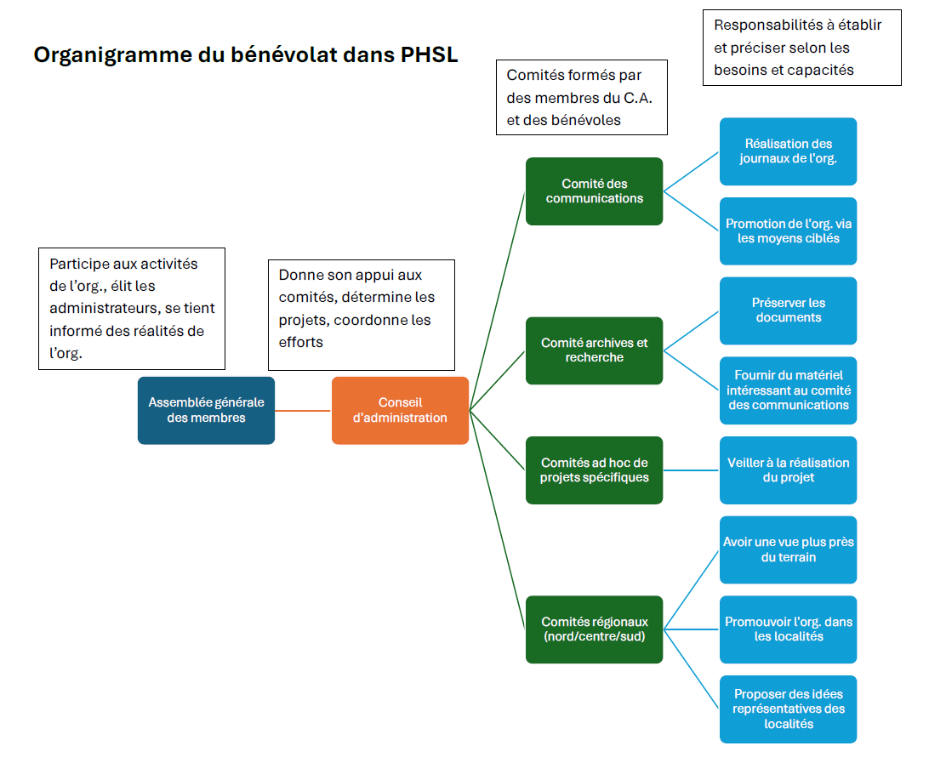

Slide 4
PROJET 2025-2027
AUDIOGUIDES DANS LES 18 MUNICIPALITÉS
DE LA MRC DE LOTBINIÈRE
Mandat donné à PHSL par la MRC de Lotbinière :
Réaliser la recherche historique pour la production de capsules audio

Slide 5
Projet de circuits municipaux en format « audioguide »
Collaboration avec les départements tourisme, culture et patrimoine
de la MRC de Lotbinière.
Thèmes abordés : paysages, patrimoine bâti, personnages historiques, anecdotes
Chaque cœur de village de la MRC aura un circuit de 12 à 15 capsules

Slide 6
Dans le cadre de ce projet, PHSL amorcera la tournée des municipalités afin de :
Faire connaître ses services auprès des citoyens (photos anciennes, généalogie,
chaînes de titres, recherches historiques…);
Présenter et documenter les photos locales de sa collection numérique ;
Collecter du nouveau matériel iconographique dans chaque localité;
Recueillir des anecdotes et faits historiques pertinents pour le projet régional,
en collaboration avec les sociétés d’histoire locales, le cas échéant.

Slide 7
Première phase de septembre 2025 à mai 2026 :
Dosquet
Lotbinière
Saint-Agapit
Saint-Patrice-de-Beaurivage
Saint-Sylvestre

Slide 9
